Slide 1

Bài 3 Lớp và đối tượng

Slide 2
MỤC TIÊU
Lập trình hướng đối tượng: Đóng gói, Kế thừa, đa hình, trừu tượng
Giới thiệu lớp và đối tượng
Các thành phần của lớp: Instance Variable, Constructor, Method
Hiểu và sử dụng các bổ từ truy cập
Cách gọi và sử dụng phương thức
Đối tượng và gọi phương thức của đối tượng
Nạp chồng (Overloading)

Slide 3
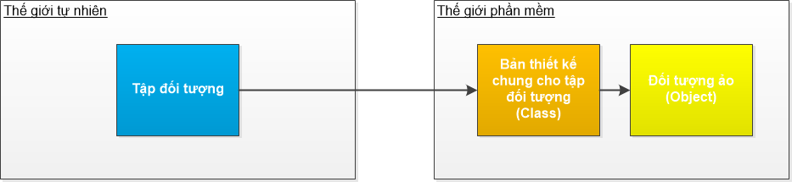
Lập trình hướng đối tượng
Lập trình hướng đối tượng – Object-Oriented Programming (OOP): là nghệ thuật quan sát các đối tượng trong tự nhiên rồi cố gắng nắm bắt những hành động cùng đặc điểm của chúng và biểu diễn dưới dạng đối tượng ảo trong ngôn ngữ lập trình
Đối tượng:
Đặc điểm: đặc điểm mô tả đối tượng
Hành vi: hành vi (hành động) của đối tượng
Ưu điểm: Dễ quản lý code, dễ mở rộng, tiết kiệm tài nguyên, bảo mật cao, tái sử dụng cao…

Slide 4
Đặc tính lập trình hướng đối tượng
Che dấu những tính chất xử lý bên trong của đối tượng
Không thể tác động trực tiếp làm thay đổi trạng thái của đối tượng mà phải thông qua các phương thức public
Không biết luồng xử lý logic bên trong đối tượng
Encapsulation
Cho phép kế thừa lại những tính năng (đặc điểm và hành vi) của đối tượng khác
Tránh dư thừa code
Inheritance
Một thông điệp được các đối tượng khác nhau hiểu và thể hiện khác nhau
Overloading và Overriding
Polymorphism
Trừu tượng hóa định nghĩa lên những hành động, tính chất của loại đối tượng
Abstraction
Notes:
Bỏ 3,4 đưa vào nội dung bài 1

Slide 5
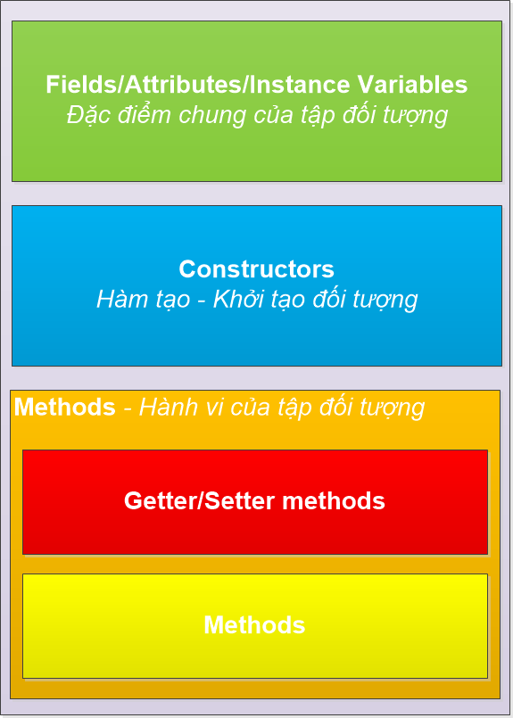
Lớp và các thành phần của lớp
Field/Attribute/Instance Variable
AccessModifier DataType VariableName
Constructor
public ClassName(Parameters){
Initialize values for instance variables
}
Method
AccessModifier ReturnDataType MethodName(Parameters){
Block Statement;
}
Parameter
DataType ParameterName
Access Modifier: Bổ từ truy cập xác định phạm vi truy cập
Quy tắc đặt tên:
Tên biến: giống quy tắc đặt tên biến nhưng bắt đầu là ký tự viết hoa
Tên phương thức: giống tên biến

Slide 6
Các bổ từ truy cập
Bổ từ truy cập được sử dụng khi khai báo lớp, khai báo phương thức, khai báo các thuộc tính của lớp. Có các bổ từ truy cập sau:
public: Phạm vi truy cập ở mọi nơi
Được sử dụng khi không muốn giới hạn về phạm vi truy cập. Thường được dùng khi khai báo lớp, khai báo và cài đặt phương thức
protected: Phạm vi truy cập trong lớp cài đặt và các lớp kế thừa
Được sử dụng khi muốn giới hạn phạm vi truy cập của thuộc tính hoặc phương thức chỉ trong lớp cài đặt hoặc các lớp kế thừa.
default hoặc package access: Phạm vi truy cập trong cùng 1 package
Được sử dụng khi lớp hoặc các thành phần của lớp được phép truy cập trong cùng 1 package.
private: Phạm vi truy cập chỉ ở lớp cài đặt
Được sử dụng khi muốn giới hạn không cho bên ngoài truy cập tới. Có thể sử dụng cho khai báo các thuộc tính của lớp hoặc cài đặt các phương thức chỉ sử dụng ở trong lớp đó.

Slide 7
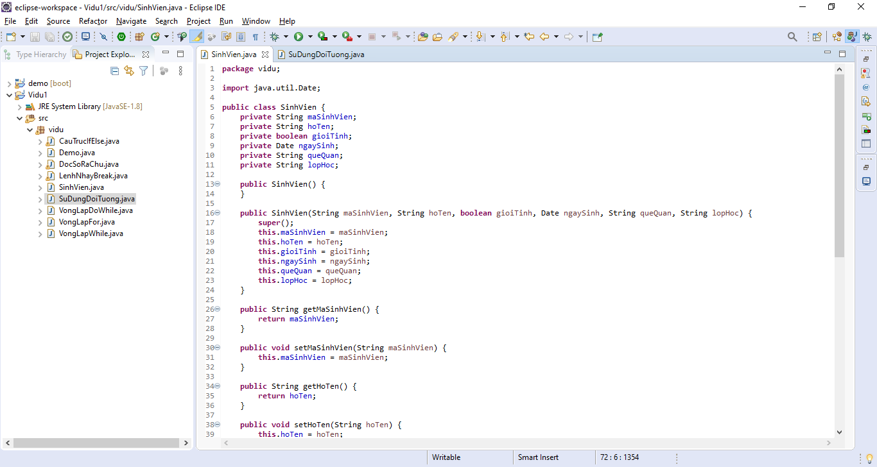
Cài đặt lớp SinhVien

Slide 8
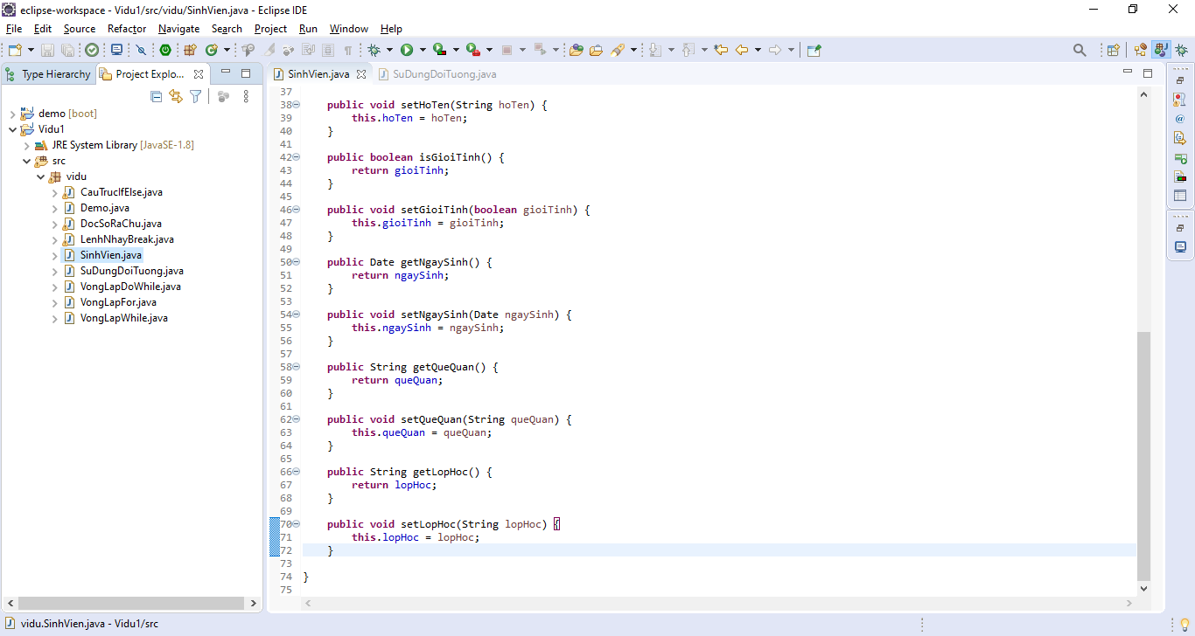
Cài đặt lớp SinhVien

Slide 9
Khai báo phương thức
Phương thức: Cài đặt các lệnh để thực hiện các chức năng tính toán, xử lý.
Cú pháp khai báo một phương thức:
<access_modifier> <method_name> (list_of_parameters){
//code process here
}
Trong đó:
<access_modifier> : Bổ từ truy cập – Phạm vi mà phương thức được gọi và sử dụng tới. Thông thường phương thức sẽ được cài đặt với bổ từ truy cập là public

Slide 10
Khai báo phương thức
<method_name> : Tên phương thức – Tên đặt để gọi tới phương thức được cài đặt. Quy tắc đặt tên phương thức:
Là một động từ hoặc cụm động từ để chỉ ra hành động tương ứng.
Không được bắt đầu bằng số, không có các ký tự đặc biệt, không chứa dấu cách
Không được đặt trùng với các từ khóa của Java
Từ đầu tiên viết thường, các từ sau viết hoa chữ cái đầu.
<list_of_parameters>: Danh sách tham số - Danh sách các biến tham số được dùng để truyền giá trị hoặc tham chiếu vào trong phương thức để xử lý. Các tham số cách nhau bởi dấu phẩy.
Bên trong phương thức sẽ có các lệnh xử lý và có thể có hoặc không có khai báo các biến địa phương.

Slide 11
Đối tượng và gọi phương thức của đối tượng
Khởi tạo đối tượng từ Constructor của lớp
ClassName objectName = new ContructorOfClass(Arguments)
Gọi phương thức của đối tượng: sử dụng toán tử chấm “.”
objectName.methodName(Arguments)
Phân biệt tham số - Parameter và đối số - argument
Parameter: Tham số được định nghĩa khi khai báo phương thức của lớp
Argument: Giá trị truyền vào khi gọi phương thức
Argument – phân biệt truyền tham trị và tham chiếu
Tham trị:
Truyền giá trị của biến (giá trị biến được lưu ở địa chỉ ô nhớ).
Dùng khi truyền các biến được khai báo kiểu dữ liệu nguyên thủy: byte, short, int, long, float, double, boolean, char.
Tham chiếu:
Truyền địa chỉ ô nhớ của biến (ô nhớ lưu trữ địa chỉ tham khảo tham chiếu đến ô nhớ lưu trữ giá trị)
Dùng khi truyền các biến là các đối tượng

Slide 12
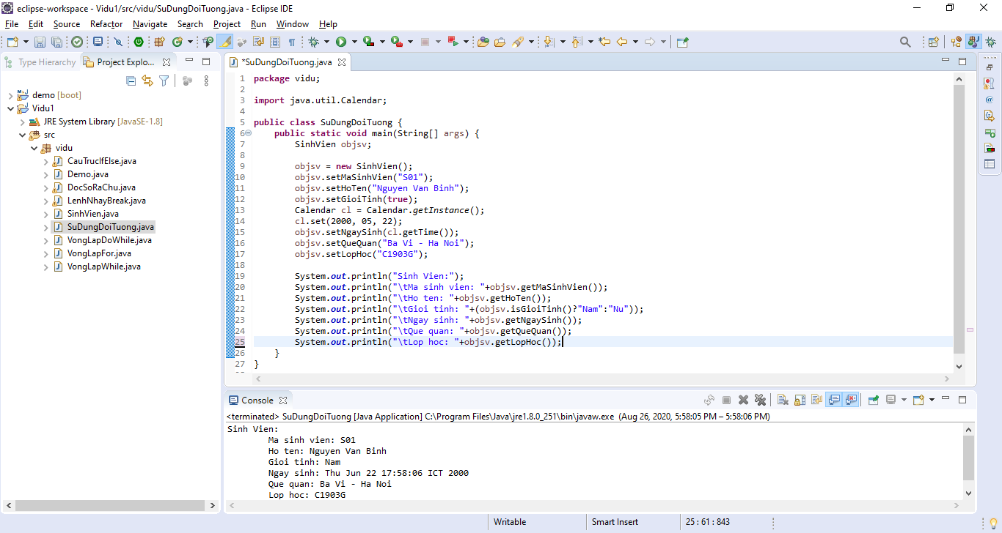
Khai báo và sử dụng đối tượng của lớp SinhVien

Slide 13
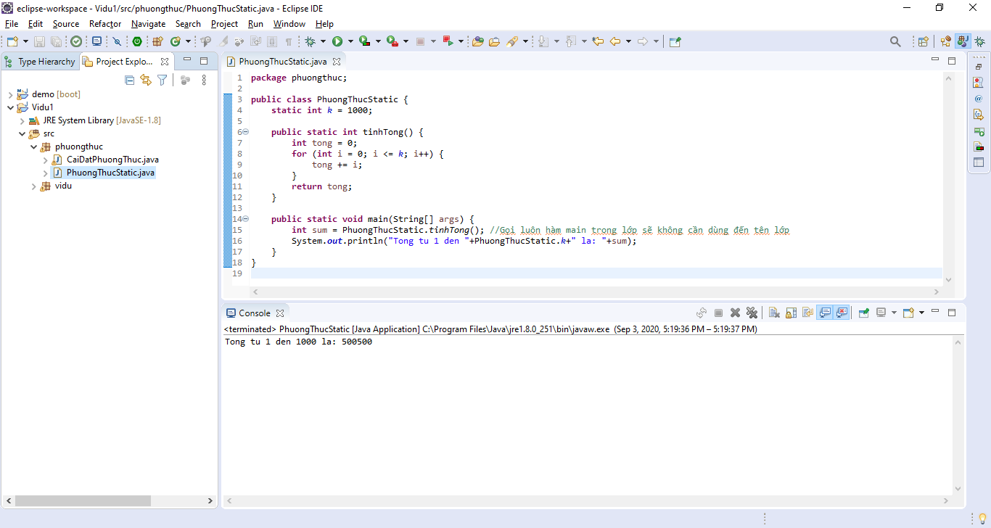
Phương thức được khai báo với từ khóa static
Phương thức được khai báo với từ khóa static được sử dụng chỉ để truy cập các biến được khai báo là static trong lớp.
Khi gọi chỉ cần sử dụng tên lớp dấu chấm và tên phương thức.

Slide 14
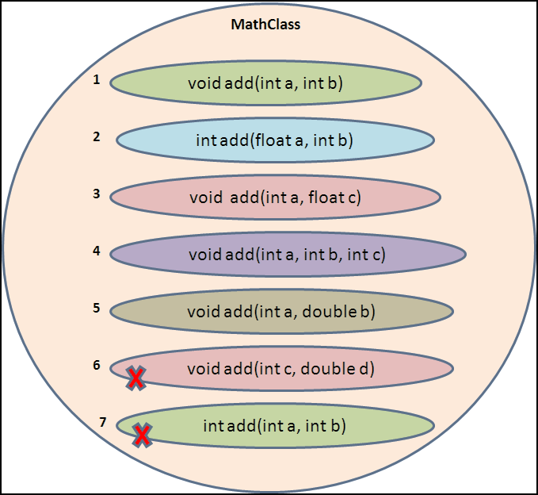
Nạp chồng - Overloading
Nạp chồng là các phương thức có cùng tên nhưng khác nhau:
Số lượng tham số
Thứ tự tham số
Kiểu dữ liệu tham số

Slide 15
Javadoc
Javadoc là bộ công cụ sinh tài liệu nằm trong bộ công cụ phát triển Java (JDK) của Oracle, để tạo ra tài liệu theo định dạng HTML từ mã nguồn Java.
Javadoc được sử dụng để mô tả về lớp cài đặt với các thông số như: Tác giả tạo ra, phiên bản, ngày tạo, các tham số vào/ra của các hàm,…
Cú pháp Javadoc: /** … */
Javadoc nằm trước khai báo một lớp hoặc phương thức, gồm 2 phần:
Phần mô tả về chức năng của lớp, phương thức
Các thẻ @param, @return, @see,…

Slide 16
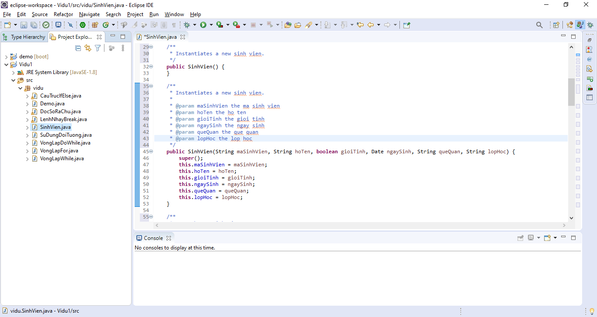
Ví dụ Javadoc

Slide 17

HỎI ĐÁP

